Slide 1
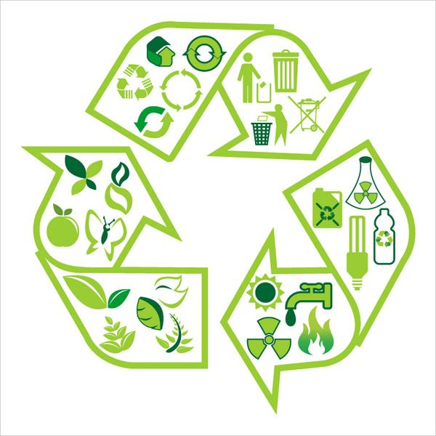
Qu'est-ce que le RPET?
Pourquoi le RPET est-il écologique ?
Comparé au polyester vierge :
3400 mètres de tissu RPET économisent 600 barils de pétrole
Sa production émet 45,5 % de dioxyde de carbone en moins.
Il économise 90 % de consommation d'eau
Il économise 65 % de consommation d'énergie
Il est totalement recyclable
RPET signifie “Polyéthylène Terephthalate Recyclé”
Il est généralement désigné sous le nom de "polyester recyclé". Le RPET utilise les déchets de bouteilles en plastique : une fois traitées par le recyclage, les bouteilles en plastique usagées sont transformées en granules, puis en fibres qui peuvent ensuite être tissées en un tissu solide et durable.

Slide 2
Les tissus RPET sont-ils de bonne qualité ?
Est-il facile de passer du polyester vierge au RPET ?
Les fibres RPET issues du recyclage sont des fibres longues et lisses. Les tissus qui en résultent ont les mêmes propriétés physiques que ceux en polyester vierge.
La fiabilité et la conformité des processus de recyclage sont généralement certifiées par des labels internationalement reconnus tels que le Global Recycled Standard
Comme Nike, Adidas, H&M, Patagonia, Nature & Découvertes..., les grandes marques et les détaillants utilisent déjà du RPET dans leurs produits commerciaux et ceci, de plus en plus.
L'utilisation de matières RPET est un excellent moyen de transformer l'industrie de la mode et du textile en une industrie verte et durable.
Pratiquement tous les tissus en polyester existants peuvent également être fabriqués avec du polyester recyclé à 100 %.
Les garnitures, telles que les sangles et les fermetures à glissière, sont désormais également disponibles en RPET.
De plus, les matériaux RPET ayant le même aspect et les mêmes propriétés que ceux en polyester vierge, il est facile de transformer les produits actuels en produits durables en utilisant des matières recyclées.

